Slide 1
ბათუმის შოთა რუსთაველის სახელმწიფო უნივერსიტეტი ნიკო ბერძენიშვილის ინსტიტუტი ბრესტის ზავის, მოსკოვისა და ყარსის ხელშეკრულებების შესახებ მთავარი მეცნიერ-თანამშრომელი უჩა ოქროპირიძე ბათუმი _ 2019

Slide 2
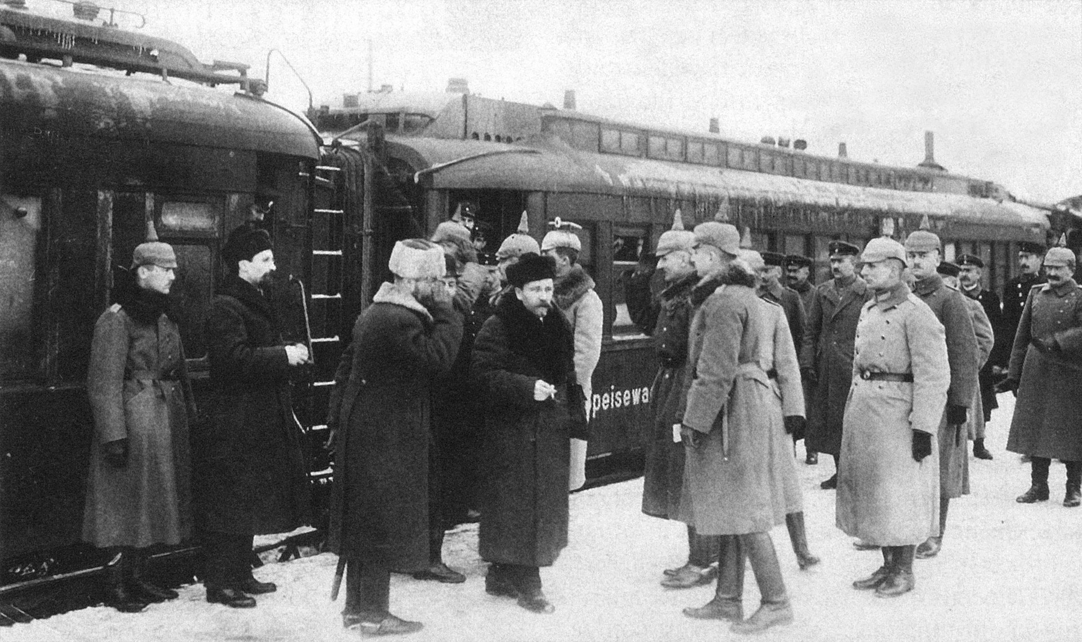

Slide 3
თემის აქტუალობა: ა) ცნობილი ქართველ საზოგადო და პოლიტიკურ მოღვაწე კიტა აბაშიძე 1916 წელს გაზეთში „მეგობარი” წერდა, რომ „ქართველი ერის გამთლიანებას XX საუკუნის დასაწყისში ხელს უშლიდა ორი რამ: პოლიტიკური სერვილიზმი და პოლიტიკური ავანტიურიზმი. პოლიტიკური დაჩაგრულობა ჰქმნიდა მონურ ფსიქოლოგიას, რაც ასე იგრძნობოდა ჩვენს ერში. დამონებულსა და დაბეჩავებულ ადამიანს სჩვევია სულ იმაზე ფიქრი, რომ რაღაც სასწაული მოხდება და ვიღაც იხსნის მას მონობისაგან, რომ სადღაც, სიზმარეთის ქვეყანაში არის ვიღაც დევგმირი და იგი მის ჩაგვრას ბოლოს მოუღებს... ასეთი მონა თავის დღეში გარკვეულ გზას ვერ დაადგება. იგი ყოველთვის პოლიტიკური ავანტიურისტების ყმა იქნება. ერმა თვით უნდა იბრძოლოს და მიიღოს თავისუფლებაო...” მას მიაჩნდა, რომ ასი წლის მონობამ გადააჩვია ქართველი ხალხი საღ აზროვნებას, გონივრულ პოლიტიკურ მსჯელობას.
აღნიშნული მოსაზრების გამოთქმიდან ზუსტად 100 წელზე მეტია გასული, მაგრამ საქართველოს ისტორიის საბჭოთა და თანამედროვე პერიოდმა არა თუ აღმოფხვრა ზემოთ აღნიშნული დიდი ეროვნული სატკივარი, არამედ ახალი, მრავლისმეტყველი შტრიხები შესძინა მას ქართულ ხასიათში გამოვლენილი სიბარიტიზმის და კიდევ უფრო ღრმად გამოხატული კოლაბორაციონიზმის სახით, რაც თავისებურ პრობლემად იქცა ქართული ეროვნული თვითშეგნებისა და ცნობიერების, და რაც მთავარია, ისტორიული მოვლენების სწორად გაგებისათვის არა მარტო საქართველოში, არამედ უცხოეთში მცხოვრები ზოგიერთი ქართველისათვის. ამიტომაც საჭიროა საქართველოს ისტორიის კარდინალურ საკითხთა თანამედროვეობის შესაბამისად გადააზრება-ანალიზი და მათგან სათანადო დასკვნების გამოტანა.

Slide 4
ბ) რამდენიმე ხნის წინ ჩვენმა აწ გარდაცვლილმა კოლეგამ სიმონ გოგიტიძემ, მოგვიტანა თურქეთში რეგისტრირებული „აჭარის კულტურული ასოციაციის“ მიერ ქართულ ენაზე თარგმნილი თურქეთშივე გამოცემული თავისებური სამახსოვროს პირველი ნომერი.
აქ აღარაფერს ვიტყვით მასში საქართველოს ისტორიის რიგი უმნიშვნელოვანესი საკითხების გადმოცემისას დაშვებულ შეცდომებსა და ლაფსუსებზე, მაგრამ გვერდს ვერ ავუვლით აქვე დაფიქსირებულ მოსაზრებას, რომ „სარფის საზღვრის გახსნის შემდეგ ორივე მხარის მნცხოვრებმა აჭარლებმა, გაიგეს მოსკოვის პროპაგანდის სიყალბე, რომელიც მათ ქართველებთან აერთიანებდა...” [იქვე, 1]. „...ბრესტ-ლიტოვსკის ზავის თანახმად... ბათუმი დაუბრუნდა თურქეთს...” ასევე „ბრესტ-ლიტოვსკის ზავის მე-4 მუხლის თანახმად 1918 წლის 12 ივნისს ჩატარდა პლებისციტი ქალაქებში – ბათუმში, ყარსსა და არდაგანში. (პლებისციტი ჩატარდა დასახელებული ოლქების თითქმის მთელ ტერიტორიაზე და არამარტო ამ ქალაქებში – ავტორი). „ბათუმის ყარსის და არდაგანის მიღება (თურქეთის შემადგენლობაში – მთარგმნელი) მოხდა ხმების დიდი უმრავლესობით... მაგრამ სიხარული ხანმოკლე აღმოჩნდა [იქვე, 3]... სტალინის გარდაცვალების შემდეგ სამშობლოში დაბრუნების უფლება მიეცათ იმ აჭარლებს, რომლებიც იწერებოდნენ ქართველებად. დღეისათვის გადასახლებულ აჭარელთა რეპატრიაცია და გაქართველება ხდება... [იქვე, 7]. აქვე მოხსენიებულია 1921 წლის 16 მარტის მოსკოვისა და 1921 წლის 13 ოქტომბრის ყარსის ხელშეკრულებები, მათში დაფიქსირებული აჭარის ოფიციალური სტატუსი და თურქეთზე ბათუმის პორტში მინიჭებული შეღავათები [იქვე, 8].

Slide 5
პრობლემის დასმა: - აჭარელთა გაქართველებასა და მათ ქართველებად ჩაწერაზე, მისი აბსოლუტური აბსურდულობის გამო, ყურადღებას აღარ შევაჩერებთ, ხოლო 1918 წლის 3 მარტის ბრესტ-ლიტოვსკის ზავს, 1921 წლის 16 მარტის მოსკოვისა და ამავე წლის 13 ოქტომბრის ყარსის ხელშეკრულებათა უახლოეს წინარე ისტორიასა და პირადად მათ შესახებ, ვეცდებით შედარებით უფრო ღრმად და შინაარსეულად ვისაუბროთ, მითუმეტეს, რომ აღნიშნულ შეთანხმებებს მეტად მიზანმიმართული ტენდენციურობითა და ვოლუნტარული თვალსაზრისით ეხება ზოგიერთი ქართველი „ექსპერტ-მკვლევარიც”. ამიტომაც, შედარებით უფრო ვრცლად მოგახსენებთ ჩვენს მოსაზრებებს აღნიშნულ შეთანხმებათა შესახებ.

Slide 6
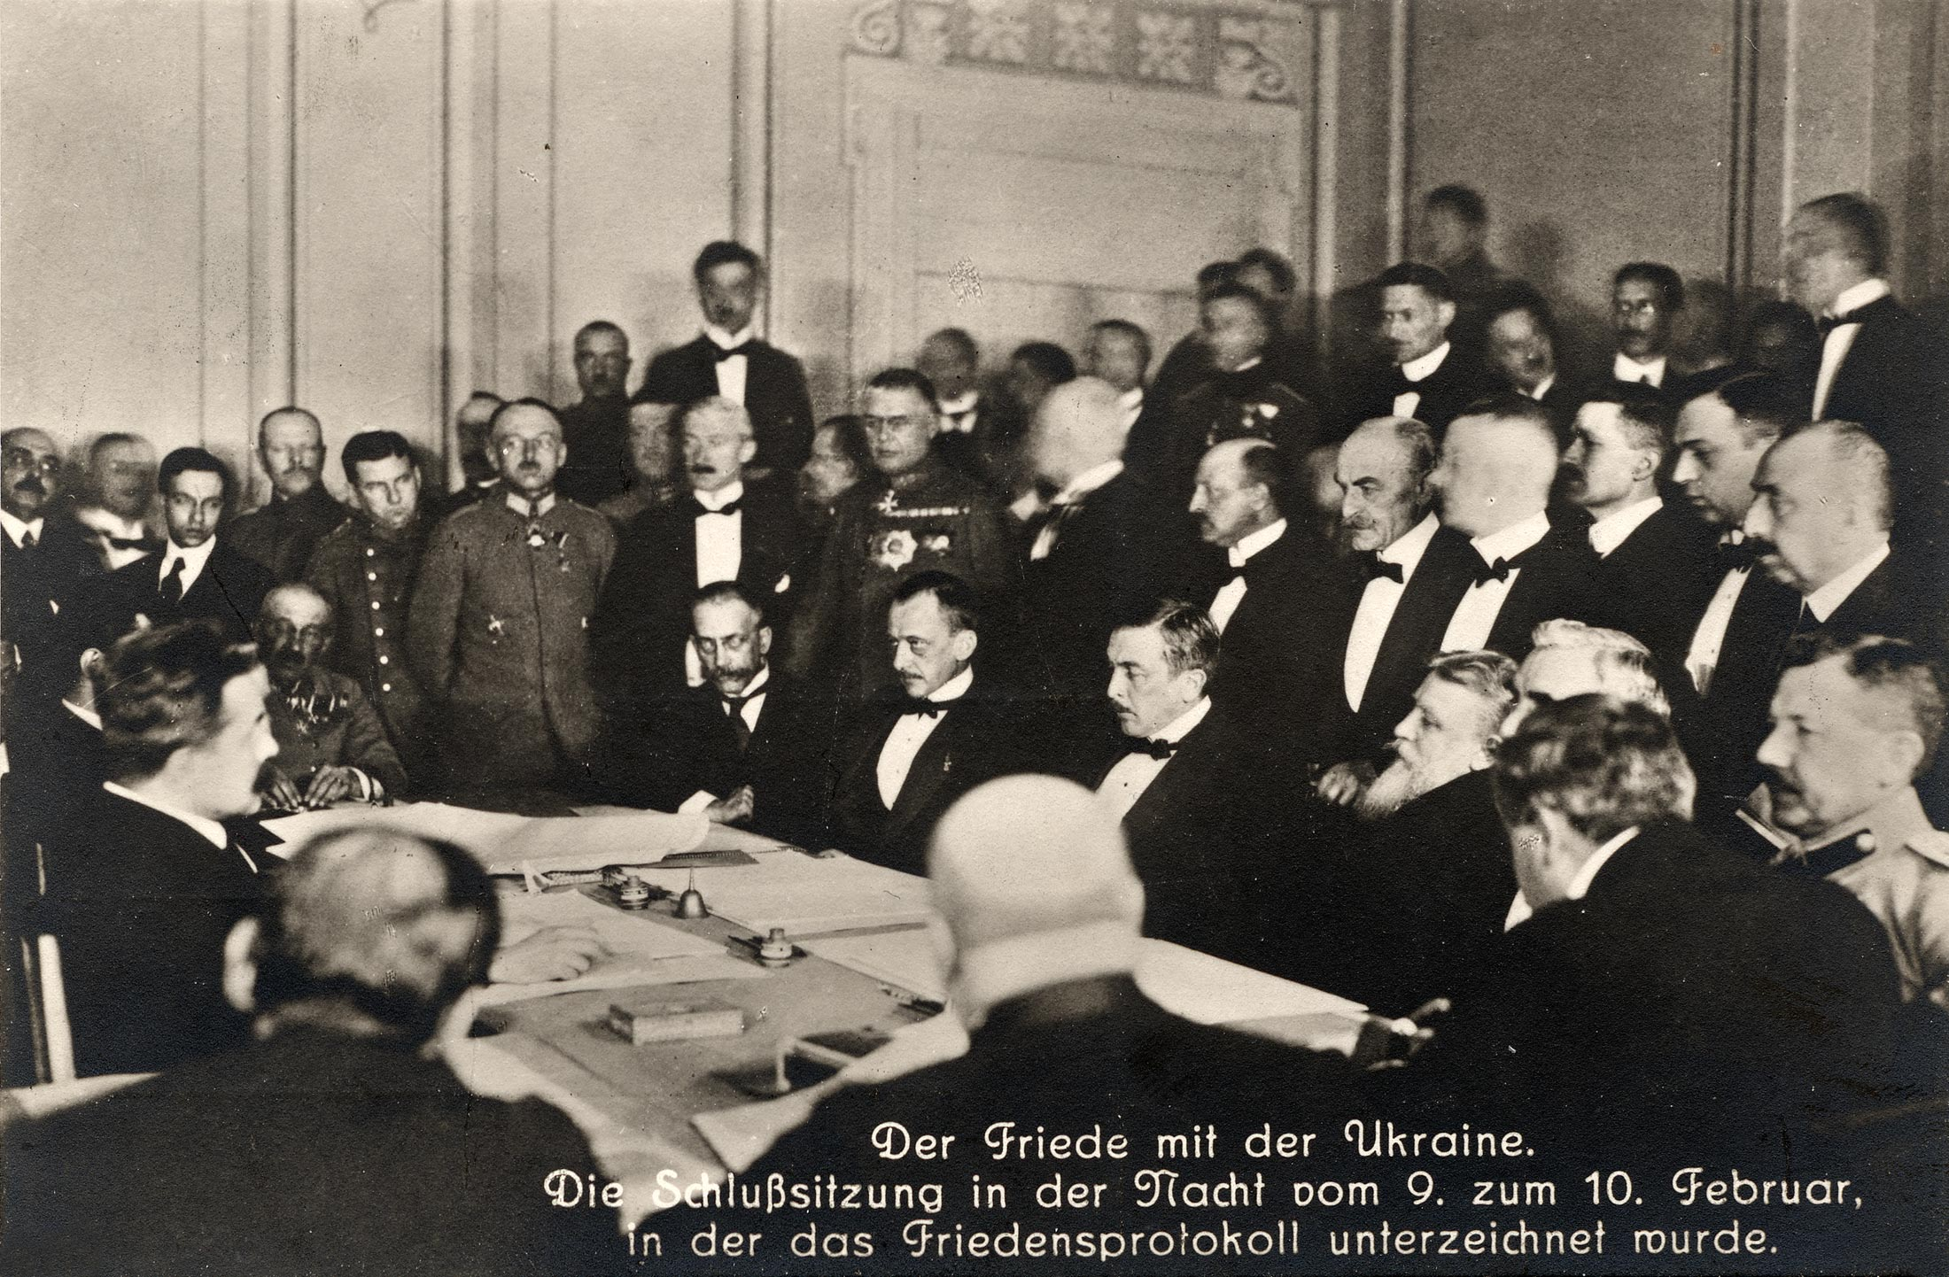

Slide 7
ბრესტის ზავი
ა) საქართველოს დემოკრატიული რესპუბლიკის საგარეო საქმეთა მინისტრ ევ. გეგეჭკორის საუბრის სტენოგრაფიული ჩანაწერი ინგლისის განსაკუთრებულ კომისართან კავკასიაში სერ ოლივერ უორდროპთან, სადაც საქართველოს მთავრობის წარმომადგენელი უხსნის რა ქვეყან­ა­ში არ­სე­ბულ ვი­თა­რე­ბას სტუ­მარს, ამ­ბობს: „...კი­დევ ერ­თი მტკივ­ნე­უ­ლი ად­გი­ლი ჩვე­ნი მთავ­რო­ბის ცხოვ­რე­ბა­ში ეს არ­ის ბა­თუ­მის ოლ­ქის და ქ. ბა­თუ­მის სა­კით­ხი. ამ საქ­მის ის­ტო­რი­უ­ლი მხა­რე ას­ეთ­ია: მე ვიყავი ამ­ი­ერ­კავ­კა­სი­ის კო­მი­სა­რი­ატ­ის თავმ­ჯდო­მა­რე, რო­დე­საც ჩვენ ბა­თუ­მი დავ­კარ­გეთ. მი­სი და­კარ­გვა მა­შინ­დე­ლი ჩვე­ნი სი­სუს­ტის შე­დეგს წარ­მო­ად­გენ­და. ჩვენ ომი გა­მო­ვუცხა­დეთ თურ­ქეთს რა­თა მოგ­ვეხ­დი­ნა ბრესტ-ლი­ტოვ­სკის სა­მარ­ცხვი­ნო ხელ­შეკ­რუ­ლე­ბის პა­რა­ლი­ზე­ბა(მაგრამ, სამწუხაროდ არიან ავტორები, რომლებიც ცდილობდნენ ბრესტ-ლიტოვსკის აღნიშნულ ხელშეკრულებაში საქართველოსთვის რაიმე დადებითი დაინახონ – უ. ო.), რომ­ლის ცნო­ბა ამ­ი­ერ­კავ­კა­სი­ის ხალ­ხებს არ სურ­დათ და არც შე­ეძ­ლოთ. ამ­ი­ერ­კავ­კა­სი­ის კო­მი­სა­რი­ატ­ის ას­ეთ­მა გა­მოს­ვლამ მას თავს და­ატ­ე­ხა თურ­ქე­თი­სა და გერ­მა­ნი­ის რის­ხვა... ჩვენ სუს­ტნი ვიყავ­ით და ამ­ის მი­ზე­ზი იყო რუ­სი ჯა­რის­კა­ცე­ბის შვი­და­სა­თა­სი­ა­ნი ბოლ­შე­ვი­კუ­რი არ­მია, რო­მე­ლიც ბრუნ­დე­ბო­და კავ­კა­სი­ის ფრონ­ტი­დან და იმყოფ­ებ­ო­და ჩვენს ზურ­გში...
ინ­გლი­სის ხე­ლი­სუფ­ლე­ბამ და­იკ­ა­ვა ქა­ლა­ქი, არ გვენ­დო რა ჩვენ ბა­თუ­მის ოლ­ქის მმარ­თვე­ლო­ბის ორ­გა­ნი­ზე­ბა და­ავ­ა­ლა იქ დარ­ჩე­ნილ რუს ჩი­ნოვ­ნი­კებს. ვინ იყვნენ ეს ბა­ტო­ნე­ბი და რო­გო­რია მა­თი პო­ლი­ტი­კუ­რი ფი­ზი­ონ­ომ­ია, თქვენ შე­გიძლი­ათ და­ად­გი­ნოთ იმ ფაქ­ტი­დან, რომ ის­ი­ნი პირ­ველ­ნი მი­ეს­ალ­მნენ თურ­ქებს და თა­ვის დრო­ზე იყვნენ მა­თი მეგ­ზუ­რე­ბი ბა­თუ­მის აღ­ებ­ის­ას“.

Slide 8
ბ) სა­ქარ­თვე­ლოს სო­ცი­ალ­ის­ტუ­რი დე­ლე­გა­ცი­ის „მე­მუ­ა­რი ლი­უცერ­ნის კონ­ფე­რენ­ცი­ა­ზე თემ­თა პა­ლა­ტის ფრაქ­ცი­ის­ათ­ვის“, სა­დაც ნათ­ქვა­მია: ...არ დაკ­მაყოფ­ილ­დნენ რა იმ­ით, რომ მო­კავ­ში­რე­ე­ბი უხ­ვად ამ­არ­აგ­ებ­ენ გე­ნე­რალ დე­ნი­კი­ნის მო­ხა­ლი­სე­თა არ­მი­ას ფუ­ლით იარ­აღ­ით და ამ­უნ­იცი­ით ბრი­ტა­ნე­ლი გე­ნერ­ლე­ბი თბი­ლის­ში უკ­ან არ იხ­ევ­ენ იმ­ის წი­ნა­შეც რომ ქ. ყარ­სი­დან გა­მო­იტ­ან­ონ ცი­ხე­სი­მაგ­რის არ­ტი­ლე­რია და სა­ქარ­თვე­ლოს ტე­რი­ტო­რი­ის გავ­ლით დე­მონ­სტრა­ცი­ულ­ად გა­იტ­ან­ონ გე­ნე­რალ დე­ნი­კინ­ზე გა­და­სა­ცე­მად. იგ­ი­ვე ბე­დი ეწ­ია ქარ­თულ ქა­ლაქ ბა­თუმს, სა­იდ­ან­აც გა­იტ­ან­ეს და დე­ნი­კინს გა­დას­ცეს მძი­მე შე­ი­არ­აღ­ე­ბა... ქ. ბა­თუ­მი და ბა­თუ­მის ოლ­ქი დრო­ებ­ით ოკ­უპ­ირ­ებ­ულ­ია ბრი­ტა­ნე­თის ჯა­რე­ბის მი­ერ თურ­ქეთ­თან შე­თან­ხმე­ბის სა­ფუძ­ველ­ზე. ცნო­ბი­ლია, რომ ბა­თუ­მის მო­სახ­ლე­ობ­ის უდ­იდ­ეს უმ­რავ­ლე­სო­ბას შე­ად­გე­ნენ ქარ­თვე­ლე­ბი, მაჰ­მა­დი­ან­ე­ბი და ქრის­ტი­ან­ე­ბი. ამ­ას­თან თვით ქ. ბა­თუ­მი ძი­რი­თა­დად და­სახ­ლე­ბუ­ლია ქარ­თვე­ლი ქრის­ტი­ან­ებ­ით. რას აკ­ეთ­ებს ბრი­ტა­ნე­თის გე­ნე­რალ-გუ­ბერ­ნა­ტო­რი იქ?...
ქა­ლა­ქის მო­სახ­ლე­ო­ბა მოკ­ლე­ბუ­ლია იმ ელ­ემ­ენ­ტა­რულ უფ­ლე­ბებ­საც, რომ­ლი­თაც იგი სარ­გებ­ლობ­და ცა­რიზ­მის დროს, რო­დე­საც ქა­ლა­ქის თვით­მმარ­თვე­ლო­ბა მი­უხ­ედ­ავ­ად რუ­სე­თის ნა­ცი­ონ­ალ­ის­ტუ­რი პო­ლი­ტი­კი­სა ძი­რი­თა­დად ქარ­თვე­ლე­ბის ხელ­ში იყო.
კი­დევ უფ­რო ცუ­დად არ­ის საქ­მე პრო­ვინ­ცი­ებ­ში, სა­დაც უბ­ნე­ბი­სა და ოლ­ქე­ბის მმარ­თვე­ლე­ბად... ინ­იშ­ნე­ბა მხო­ლოდ რუ­სი რე­აქ­ცი­ონ­ერ­ე­ბი, რომ­ლე­ბიც გად­მო­სულ­ნი არ­ი­ან სამ­სა­ხურ­ში გე­ნე­რალ დე­ნი­კი­ნი­სა­გან. საქ­მე იქ­ამ­დეც კი მი­ვი­და, რომ მე­ფის დრო­ინ­დე­ლი ბა­თუ­მის გე­ნე­რალ-გუ­ბერ­ნა­ტო­რი რო­მა­ნოვ­სკი-რო­მან­კო აღ­დგე­ნი­ლია მის ად­რინ­დელ თა­ნამ­დე­ბო­ბა­ზე“...

Slide 9
გ) ინ­გლი­სე­ლე­ბი ყოვ­ელ ღო­ნეს ხმა­რობ­დნენ, რომ ბა­თუ­მის ოლ­ქი არ დაბ­რუ­ნე­ბო­და მის კა­ნო­ნი­ერ მფლო­ბელს, სა­ქარ­თვე­ლოს და თა­ვად დარ­ჩე­ნი­ლიყო აქ მდგო­მა­რე­ობ­ის ბა­ტონ-პატ­რო­ნი. ამ მიზ­ნის მი­საღ­წე­ვად მათ სცა­დეს დე­ნი­კი­ნე­ლე­ბის და სხვა, მა­შინ ბა­თუმ­ში კონ­ცენ­ტრი­რე­ბუ­ლი ან­ტი­ქარ­თუ­ლი ორ­ი­ენ­ტა­ცი­ის ძალ­თა გა­მოყენ­ე­ბა. ის­ი­ნი ფიქ­რობ­დნენ მა­თი დახ­მა­რე­ბით მი­ეღ­წი­ათ იმ­ის­ათ­ვის, რომ ბა­თუ­მის ოლქის მცხოვრებთ უა­რი გა­ნეცხა­დე­ბი­ნათ სა­ქარ­თვე­ლოს­თან შე­ერ­თე­ბა­ზე და პა­რი­ზის სამ­შვი­დო­ბო კონ­ფე­რენ­ცი­ის­ათ­ვის წა­რედ­გი­ნათ შე­სა­ბა­მი­სი წე­რი­ლო­ბი­თი მე­მო­რან­დუ­მი.
დ) სა­ქარ­თვე­ლოს სა­გა­რეო საქ­მე­თა მი­ნის­ტრმა ე. გე­გეჭ­კორ­მა საპ­რო­ტეს­ტო ნო­ტა გა­დას­ცა 1919 წლის 8 ოქ­ტომ­ბერს ამ­ი­ერ­კავ­კა­სი­ა­ში ან­ტან­ტის უმ­აღ­ლეს კო­მი­სარს ო. უორ­დროპს. მას­ში ნათ­ქვა­მი იყო: „ქ. ბა­თუ­მი და ბა­თუ­მის ოლ­ქი უკ­ან­ას­კნელ ხანს ფაქ­ტი­ურ­ად გა­და­იქ­ცა მო­ხა­ლი­სე­თა ჯა­რის აგ­ენ­ტე­ბის ფარ­თო ას­პა­რე­ზად, რომ­ლე­ბიც ბა­თუ­მის ოლ­ქის ინ­გლი­სელ­თა ად­მი­ნის­ტრა­ცი­ის თა­ნამ­დე­ბო­ბის პირ­თა სა­ხე­ლით სარ­გებ­ლო­ბენ, და­უს­ჯე­ლად აკ­ეთ­ებ­ენ თა­ვის საქ­მეს და ეწ­ევ­ი­ან პრო­პა­გან­დას თა­ვი­სი პო­ლი­ტი­კუ­რი მიზ­ნე­ბის მი­საღ­წე­ვად... კავ­კა­სი­ა­ში მო­კავ­ში­რე­თა მოს­ვლის შემ­დეგ სა­ქარ­თვე­ლოს მთავ­რო­ბას იმ­ე­დი ჰქონ­და, რომ ბა­თუ­მის ოლ­ქი შე­უ­ერ­თდე­ბო­და სა­ქარ­თვე­ლოს, მაგ­რამ ეს ასე არ მოხ­და და ამ­ჟა­მად შე­იქ­მნა ის­ე­თი მდგო­მა­რე­ო­ბა, რომ­ლის ძა­ლი­თაც ბა­თუ­მი და ბა­თუ­მის ოლ­ქი მო­ხა­ლი­სე­თა აგ­ენ­ტე­ბით გა­ივ­სო.
ე) მათ­ვე და­ა­არ­სეს ე. წ. მუს­ლი­მან­თა კო­მი­ტე­ტი, რომ­ლის მი­ზან­საც ქარ­თველ მაჰ­მა­დი­ან­თა ერ­ოვ­ნულ თვით­შეგ­ნე­ბას­თან ბრძო­ლა წარ­მო­ად­გენ­და და რო­მელ­საც ჰქონ­და თა­ვი­სი ბეჭ­დვი­თი ორ­გა­ნო თურ­ქულ ენ­ა­ზე გა­ზე­თი „სე­დაი მი­ლე­თი”, მის ირ­გვლივ შე­მოკ­რე­ბი­ლი თურ­ქო­ფი­ლე­ბით“.

Slide 10
ვ) ბრი­ტა­ნე­თის ადგილობრივი ხე­ლი­სუფ­ლე­ბა, დე­ნი­კი­ნე­ლე­ბი თუ ბა­თუმ­ში თავ­მოყრი­ლი სხვა რე­აქ­ცი­ონ­ერ­ე­ბი, ბა­თუ­მის ოლ­ქში შე­თან­ხმე­ბუ­ლად მოქ­მე­დებ­დნენ. ძალ-ღო­ნეს არ იშ­ურ­ებ­დნენ იმ­ის­ათ­ვის, რომ ეს მხა­რე სა­ქარ­თვე­ლოს არ დაბ­რუ­ნე­ბო­და. გან­სა­კუთ­რე­ბით აგ­ულ­ი­ან­ებ­დნენ და აქ­ეზ­ებ­დნენ ოს­მა­ლე­თის ორ­ი­ენ­ტა­ცი­ას იმ მიზ­ნით, რომ ან­ტან­ტი­სათ­ვის და­ენ­ახ­ვე­ბი­ნათ, თუ რა ძლი­ერ­ია აქ ოს­მა­ლე­თი­სად­მი ლტოლ­ვა და ოს­მა­ლე­თის­გან უზ­რუნ­ველ­საყოფ­ად სა­ჭი­რო და გა­მარ­თლე­ბუ­ლია ამ ოლ­ქის დე­ნი­კი­ნე­ლი მო­ხა­ლი­სე­ებ­ის­ათ­ვის გა­და­ცე­მა.
ზ) ას­ეთ­მა და­მო­კი­დე­ბუ­ლე­ბამ ისე გა­ათ­ამ­ა­მა ბა­თუმ­ში დრო­ებ­ით თავ­შე­ფა­რე­ბუ­ლი თუ აქ მოღ­ვა­წე ბოლ­შე­ვი­კე­ბი რომ მათ ად­გი­ლობ­რი­ვი მო­სახ­ლე­ობ­ის და­უკ­ით­ხა­ვად გა­დაწყვი­ტეს მი­ეღ­ოთ რე­ზო­ლუ­ცია აჭ­არ­ის საბ­ჭო­თა რუ­სეთ­თან შე­ერ­თე­ბის შე­სა­ხებ, რა­მაც ქარ­თველ მაჰ­მა­დი­ან­თა სა­მარ­თლი­ა­ნი აღ­შფო­თე­ბა გა­მო­იწ­ვია და მათ­მა წარ­მო­მად­გე­ნელ­მა სა­კად­რი­სი პა­სუ­ხი გას­ცა ამ ავ­ან­ტი­ურ­ას: „... არ­სად და არ­ას­ოდ­ეს არ ყოფ­ი­ლა ის­ე­თი შემ­თხვე­ვა – აღ­ნიშ­ნავს გა­ზე­თი „ერ­თო­ბა”, – რომ ბა­თუ­მის სა­კით­ხის შე­სა­ხებ დღეს, რო­მე­ლი­მე პა­სუ­ხისმ­გე­ბელ ორ­განი­ზა­ცი­ას უკ­ამ­ათ­ოდ, სა­კით­ხის ყოვ­ელ­გვა­რად გა­უშ­უქ­ებ­ლად მი­ეღ­ოს რა­ი­მე რე­ზო­ლუ­ცია, ამ­ას­თან შე­უძლე­ბე­ლია მო­სულ­მა ელ­ემ­ენ­ტმა მკვიდრ­თა და­უკ­ით­ხა­ვად, რო­მე­ლი­მე მხა­რის ბე­დი გა­დაჭ­რას. ეს იქ­ნე­ბო­და სწო­რედ სხვი­სი ნე­ბა-სურ­ვი­ლის ად­გი­ლობ­რივ მცხოვ­რებ­თათ­ვის თავს მოხ­ვე­ვა, რის წი­ნა­აღმ­დე­გაც ბოლ­შე­ვი­კე­ბი ილ­აშ­ქრე­ბენ თა­ვი­ანთ რე­ზო­ლუ­ცი­ა­ში... შე­უძლე­ბე­ლია, რომ ორ­ი­ოლ­ის, კურ­სკის მცხოვ­რებ­ნი, თუნ­დაც ის მუ­შა იყოს ად­გი­ლობ­რივ მცხოვ­რებ­თა და­უკ­ით­ხა­ვად სწყვეტ­­დეს მი­სი ოლ­ქის ბედს“.

Slide 11
თ)...ის ხალ­ხი რო­მელ­საც არ­აფ­ე­რი აქვს სა­ერ­თო ჩვენს მცხოვ­რებ­თან, რო­მე­ლიც არ არ­ის მას­თან შე­კავ­ში­რე­ბუ­ლი არც ეთ­ნოგ­რა­ფი­ულ­ად, არც ის­ტო­რი­ულ­ად და შე­ად­გენს მხო­ლოდ სტუმ­რად ჩვენ­ში მო­სულ ელ­ემ­ენ­ტებს, სხვა­დას­ხვა ქვეყნე­ბი­დან ბე­დის სა­ძებ­რად გად­მოხ­ვე­წი­ლებს, წყვეტს აქ ბე­დიღ­ბალს ქა­ლა­ქის და მთე­ლი ოლ­ქი­სას, სწყვეტს ისე, რომ არც კი ეკ­ით­ხე­ბა ად­გი­ლობ­რივ მცხოვ­რებ­ლებს, რომ­ლე­ბიც 95 პრო­ცენტს შე­ად­გე­ნენ მთელ მცხოვ­რებ­ლე­ბი­სას, სწყვეტს ისე, რომ დი­დი უმ­ეტ­ეს­ო­ბა მცხოვ­რებ­ლე­ბი­სა არ­ავ­ით­არ მო­ნა­წი­ლე­ობ­ას არ იღ­ებს სა­კით­ხის გა­დაჭ­რა­ში.
აჭ­არ­ის მშრო­მელ­თა მა­სამ უკ­ვე გა­მოთ­ქვა თა­ვი­სი შე­ურყევ­ე­ლი ნე­ბისყოფა გა­სუ­ლი წლის 31 აგ­ვის­ტოს (1919 წლის 31 აგვისტოს ისტორიული აქტი იგულისხმება - უ. ო.), რო­ცა თა­ვი­სი წარ­მო­მად­გენ­ლო­ბის სა­ხით, თა­ვის და ქვეყნის წი­ნა­შე გა­ნაც­ხა­და, რომ ბა­თუ­მი და ბა­თუ­მის ოლ­ქი, რო­გორც გა­ნუყრე­ლი ნა­წი­ლი დე­და­სამ­შობ­ლო სა­ქარ­თვე­ლო­სი ავ­ტო­ნო­მი­ურ­ად უნ­და შე­უ­ერ­თდეს სა­ქარ­თვე­ლოს. ეს არ­ის კა­ტე­გო­რი­უ­ლი გა­დაწყვე­ტი­ლე­ბა სა­მუს­ლი­მა­ნო სა­ქარ­თვე­ლო­სი და ამ თა­ვის გა­დაწყვე­ტი­ლე­ბას აჭ­არ­ის მშრო­მე­ლი მა­სა არ­ას­ოდ­ეს არ უარყოფს. ... აჭ­არ­ის მშრო­მელ­მა მა­სამ ... უკ­ვე სთქვა თა­ვი­სი კა­ტე­გო­რი­უ­ლი სიტყვა: ავ­ტო­ნო­მი­ურ­ად გა­ერ­თი­ან­ე­ბა დე­და-სამ­შობ­ლო სა­ქარ­თვე­ლოს­თან.
ი) სა­მუს­ლი­მა­ნო სა­ქარ­თვე­ლოს გან­მა­თა­ვი­სუფლე­ბე­ლი კო­მი­ტე­ტის მი­ზა­ნია სა­მუს­ლი­მა­ნო და საქ­რის­ტი­ა­ნო სა­ქარ­თვე­ლოს პო­ლი­ტი­კუ­რი მთლი­ან­ობ­ის უზ­რუნ­ველყოფა და ამ­ა­ვე სა­მუს­ლი­მა­ნო სა­ქარ­თვე­ლოს თა­ვი­სუფ­ლე­ბის განმტკი­ცე­ბა... და ამ­იტ­ომ­აც არ­ის, რომ სა­მუს­ლი­მა­ნო და საქ­რის­ტი­ა­ნო სა­ქარ­თვე­ლოს პო­ლიტი­კუ­რი მთლი­ან­ობ­ის­ათ­ვის ვმუ­შა­ობთ... მან უნ­და გა­ნამ­ტკი­ცოს იდ­ეა სა­მუს­ლი­მა­ნო და საქ­რის­ტი­ა­ნო სა­ქარ­თვე­ლოს პო­ლი­ტი­კუ­რი მთლი­ან­ობ­ი­სა... და­ა­ახ­ლო­ვოს სუ­ლი­ერ­ად ერ­თმა­ნეთ­თან მუს­ლი­მა­ნი და ქრის­ტი­ა­ნი ქარ­თვე­ლები
”ჩვე­ნი ერ­თა­დერ­თი გზა, ერ­თა­დერ­თი ბედ­ნი­ერ­ე­ბა სა­ქარ­თვე­ლოს­თან ერ­თო­ბა­შია, ფარ­თო ავ­ტო­ნო­მია საქართველოს ფარ­გლებ­ში – აი, რა გვიხ­სნის ჩვენ! სხვა გზა არ არ­ის“ (მ. აბაშიძე)

Slide 12
კ) სწორედ აღ­ნიშ­ნულ­მა გა­რე­მო­ებ­ებ­მა შექ­მნეს აჭ­არ­ის ავ­ტო­ნო­მიუ­რი მმარ­თვე­ლო­ბი­სათ­ვის მხარ­და­ჭე­რის აუცილ­ებ­ლო­ბა გა­რე­შე თუ ში­ნა­უ­რი რე­აქ­ცი­ის წინა­აღმ­დეგ საბრ­ძოლ­ვე­ლად და საუკუნეების განმავლობაში თურქთაგან მიტაცებულ, საქართველოს ამ ძირძველ ისტორიული მხარეში, ქართული ორიენტაციის საბოლოოდ გასამარჯვებლად...
ეს იყო გადამწყვეტი ბრძოლა მაშინდელი სამუსლიმანო საქართველოს, კერძოდ აჭარის, დედასამშობლოს შემადგენლობაში საბოლოოდ დასაბრუნებლად, რომელიც ისტორიული სამართლიანობის აღდგენით დასრულდა. ამიტომაც ამ მოვლენათა ზემოთ მოყვანილ ე. წ. სამახსოვროში აღნიშნული თვალსაზრისით განხილვა, არა მარტო ისტორიული ჭეშმარიტების გაყალბება და ვიღაცისთვის სასურველის, სინამდვილედ წარმოჩენის ცდაა, არამედ ჩვენს კუთხეში შეუქცევადად აღორძინებული ქართული ეროვნული თვითშეგნებისა და ზოგადქართული სულისკვეთების შეურაცხყოფაც, რაც სრულებითაც არ ემსახურება ორი მეზობელი სახელმწიფოს კეთილმოსურნეობით ნაკარნახევ, სამომავალო პერსპექტივაზე გათვლილ ურთიერთობებს.

Slide 13
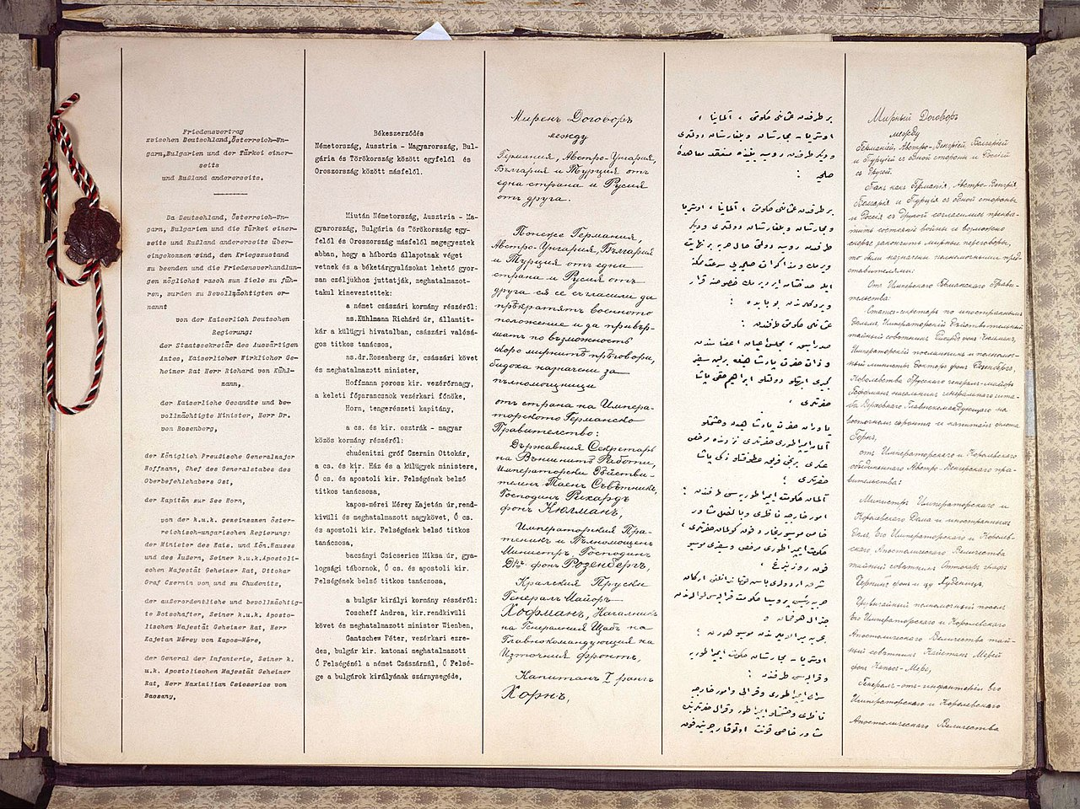
ბრესტ–ლიტოვსკის ზავის პირველი 2 გვერდი

Slide 14
მოსკოვისა და ყარსის ხელშეკრულებები
ა) ზოგიერთი ავტორი სვამდა კითხვას, თუ „რატომ დაემთხვა ერთმანეთს მენშევიკებისა და ბოლშევიკების პოზიცია აჭარისათვის ავტონომიის მიცემის საკითხში?”
ამის შესახებ აღვნიშნავ, რომ „პოზიციების გარეგნული დამთხვევა არაფერს ნიშნავს და მენშევიკების (ვგულისხმობთ საქართველოს დემოკრატიული რესპუბლიკის მთავრობას – უ. ო.) და ბოლშევიკების პოზიცია ამ საკითხში, არაფრით შეიძლებოდა ერთმანეთს დამთხვეოდა, რადგან მათ ამოძრავებდათ სრულიად განსხვავებული მიზნები: – პირველი, მოზღვავებული მოძალადეების წინააღმდეგ, იბრძოდა საქართველოს ერთიანობისა და ტერიტორიული მთლიანობის შესანარჩუნებლად, საქართველოს დამოუკიდებელი სახელმწიფოებრიობის განსამტკიცებლად, – მეორე კი თავად ძალადობით მოსული, თავისივე ხელისუფლების შენარჩუნებისა და განმტკიცების მიზნით, ქართველი ხალხის ზურგს უკან, გაურიგდა სწორედ ამ მოძალადეებს და იკისრა მათ შორის ქართველი ხალხის ნების იგნორირებით დადებული, მის სუვერენულ უფლებათა შემლახავი და სასიცოცხლო ინტერესების წინააღმდეგ მიმართული ხელშეკრულებების განაღდება“, [ოქროპირიძე, 2001], რომელთა შორის, უპირველეს ყოვლისა, მოსკოვისა და ყარსის ხელშეკრულებები იგულისხმება.

Slide 15
ბ) „1992 წელს თურქეთთან გაფორმებული ჩარჩო ხელშეკრულება, რომელშიც ჩაიწერა ყარსის ხელშეკრულება ძალაშია... არც ყარსის და არც რუსეთ-თურქეთის მოსკოვის ხელშეკრულებაში, (იგულისხმება 1921 წლის 16 მარტის მოსკოვის ხელშეკრულება – უ. ო.) საიდანაც გამომდინარეობს ყარსის ხელშეკრულება, არ არის მითითებული ვადა...”, ამასთან, თითქოსდა, „საქართველო ვერ მოახერხებს ყარსის ხელშეკრულების დენონსაციას, იმიტომ რომ მასში ჩართულია მესამე მხარეც. მაშინ ამიერკავკასიის რესპუბლიკები – საქართველო, სომხეთი, აზერბაიჯანი – გამოდიოდნენ ერთ მხარედ... (რომელი სამართლებრივი აქტის საფუძველზე?!... გარდა „წითელი ინტერვენციის უფლების“ საბჭოური დოქტრინისა? - უ. ო.)
გ) საქმე ისაა, – აგრძელებს ავტორი, – რომ ეს ხელშეკრულება არ არის დამოუკიდებელი დოკუმენტი. ის დაკავშირებულია მოსკოვის რუსეთ-თურქეთის ხელშეკრულებასთან... „...ყარსის ხელშეკრულების დენონსაციის მოთხოვნა ფანტასტიკის სფეროა...” „საქართველომ არც ის უნდა დაივიწყოს, რომ ყარსის ხელშეკრულება, შეიძლება ითქვას „უკვდავია”...
დ) ცალმხრივად მისი დენომსაცია შეუძლებელია, რადგან საქართველო, სომხეთი და აზერბაიჯანი დოკუმენტში ერთი მხარის სტატუსით სარგებლობენ. მართალია, დღევანდელი სომხეთი ყარსის დებულებებს სასაზღვრო საკითხებში არ აღიარებს, მაგრამ აზერბაიჯანისათვის ყარსის ხელშეკრულებას სასიცოცხლო მნიშვნელობა აქვს – ნახჭევანის კუთვნილების გამო; ბ) სანამ არსებობს მოსკოვის ხელშეკრულება, იარსებებს ყარსის დოკუმენტის პირობებიც, რადგან რუსეთი და თურქეთი მოსკოვის ხელშეკრულებას ურთიერთობის მომწესრიგებელ უმთავრეს და უპირველეს სამართლებრივ აქტად მიიჩნევენ...
„გინდაც გავაუქმოთ, ამით საქმე არ გამოსწორდება, რადგან ძაღლის თავი მოსკოვშია დამარხული”

Slide 16
დასკვნები
1. აღნიშნულ ავტორს, როგორც ჩანს, არაფერი გაუგია იმის შესახებაც, რომ საქართველოს სუვერენულ უფლებებზე მოძალადე ბოლშევიკური რეჟიმის პირდაპირმა სამართალმემკვიდრემ, თავად საქართველოს კომუნისტურმა მმართველობამ საქართველოს უმაღლესი საბჭოს რიგგარეშე სესიაზე დაგმო, დაპყრობა და ანექსია უწოდა 1921 წლის 25 თებერვლის გასაბჭოების ფაქტს. ბათილად გამოაცხადა ყველა კანონი და დეკრეტი, მას შემდეგ მიღებული ქართველი ხალხის სახელით”.
ყოველივე ამან სათანადო ასახვა ჰპოვა დოკუმენტებში – 1990 წლის 9 მარტის „საქართველოს სსრ უზენაე-სი საბჭოს დადგენილება საქართველოს სახელმწიფო სუვერენიტეტის დაცვის გარანტიების შესახებ” [საქართველოს სსრ საქართველოს სსრ უზენაესი საბჭოს უწყებები, №3, 1990: 8-10] და იმავე წლის 20 ივნისის „საქართველოს სახელმწიფო სუვერენიტეტის დაცვის შესახებ საქართველოს სსრ უზენაესი საბჭოს 1990 წლის 9 მარტის დადგენილებაში დამატებების შეტანის თაობა-ზე” [საქართველოს სსრ საქართველოს სსრ უზენაესი საბჭოს უწყებები, №6, 1990: 11-12]. რომელთაგან პირველში პირდაპირ ნათქვამია: „მოკავშირე რესპუბლიკების სუვერენიტეტის დაცვის გარანტია შეიძლება იყოს თვით რესპუბლიკა...”

Slide 17
2. 1921 წლის თებერვალში საქართველოში საბჭოთა ჯარების შემოყვანა და მთელი ტერიტორიის დაკავება სამართლებრივი თვალსაზრისით წარმოადგენდა სამხედრო ჩარევას (ინტერვენციას) და ოკუპაციას არსებული პოლიტიკური წყობილების დამხობის მიზნით, ხოლო პოლიტიკური თვალსაზრისით – ფაქტობრივ ანექსიას; გმობს საქართველოს ოკუპაციას და ფაქტობრივ ანექსიასა საბჭოთა რუსეთის მიერ, როგორც საერთაშორისო დანაშაულს და ესწრაფვის საქართველოსთვის 1920 წლის 7 მაისის ხელშეკრულების დარღვევის შედეგების გაუქმებას და საბჭოთა რუსეთის მიერ ამ ხელშეკრულებით აღიარებული საქართველოს უფლებების აღდგენას.
საქართველოს სსრ უზენაესი საბჭო აცხადებს უკანონოდ და ბათილად 1921 წლის მუშურ-გლეხურ ხელშეკრულებას საქართველოს სსრ-სა და რუსეთის სფსრ-ს შორის, 1922 წლის 12 მარტის სამოკავშირეო ხელშეკრულებას ამიერკავკასიის სფს-ს რესპუბლიკების შექმნის შესახებ.
1922 წლის 22 დეკემბრის ხელშეკრულება სსრ კავშირის შექმნის შესახებ საქართველოს მიმართ არაკანონიერია”... ხოლო 1990 წლის 20 ივნისის დოკუმენტში აღიარებულია, რომ „...ინტერვენციისა და ოკუპაციის შედეგად საქართველოში დამყარებული ხელისუფლება – ჯერ არაარჩევითი ხელისუფლება (რევოლუციური კომიტეტი), ხოლო შემდეგ შეზღუდული, ვიწრო კლასობრივ საწყისებზე აგებული საბჭოები – არ გამოხატავდა ქართველი ხალხის ჭეშმარიტ, თავისუფალ ნება-სურვილს; საქართველოს სსრ უზენაესი საბჭო აცხადებს უკანონოდ და ბათილად ყველა აქტს, რომელიც აუქმებდა საქართველოს დემოკრატიული რესპუბლიკის პოლიტიკურ და სხვა ინსტიტუტებს და ცვლიდა მათ გარეშე ძალაზე დამყარებული პოლიტიკური და სამართლებრივი დაწესებულებებით”...

Slide 18
3. ყოველივე ზემოთ აღნიშნული საშუალებას გვაძლევს სრულიად დავეთანხმოთ საქართველოს პოლიტიკურ გაერთიანება „მრგვალი მაგიდის პოლიტიკურ კონცეფციაში” ჩაწერილ დებულებას, რომ „საქართველოში 1921 წლის 17 მარტის შემდეგ, როდესაც საქართველოს დემოკრატიული რესპუბლიკის დამფუძნებელმა კრებამ დროებით შეაჩერა საქართველოს კონსტიტუცია, ადგილი არ ჰქონია არცერთ კანონიერ სახელმწიფოებრივ აქტს, რის დეკლარირებაც თავად საქართველოს კომუნისტურმა ხელისუფლებამ და მისმა უზენაესმა საბჭომ მოახდინა, რომელიც ზემოთ აღნიშნული აქტებით (თავისი დანაშაულის შეგნებითა და პირდაპირი აღიარებით – უ. ო.), ბათილად ცნობს, როგორც უკანონოს, ყველა შემდეგდროინდელ სახელმწიფოებრივ დოკუმენტს, მათ შორის საკუთარ თავსაც”.
უკანონოდ და ბათილად არის ცნობილი, როგორც 1921 წლის 21 მაისის საქართველოს სსრ-სა და რუსეთის სფსრ-ს შორის დადებული ხელშეკრულება, ასევე 1922 წლის 12 მარტის შეთანხმება ამიერკავკასიის სამოკავშირეო სფს რესპუბლიკის შექმნის შესახებ.
4. რომ აღარაფერი ვთქვათ 1921 წლის 13 ოქტომბრის განმსაზღვრელ ამავე წლის 16 მარტის მოსკოვის რუსეთ-თურქეთის შეთანხმებაზე, რომლითაც მოხდა მათი ერთობლივი აგრესიის შედეგად მოპოვებული, ჯერ კიდევ „ცოცხალი ნადავლის“ (საქართველოს დემოკრატიული რესპუბლიკის დამფუძნებელმა კრებამ საქართველოს კონსტიტუცია დროებით შეაჩერა და მისმა მთავრობამ საქართველო დატოვა 1921 წლის 17 მარტს) გაყოფა და მისი პირველი მუხლით თურქეთს გადაეცა საქართველოს კუთვნილი ტერიტორია ართვინ-არდაგანის ოლქი, 13046 კვ. კილომეტრის მოცულობით
ასე, რომ ყარსის ხელშეკრულებამ სათავე დაუდო საქართველოს დაქუცმაცებას...,

Slide 19
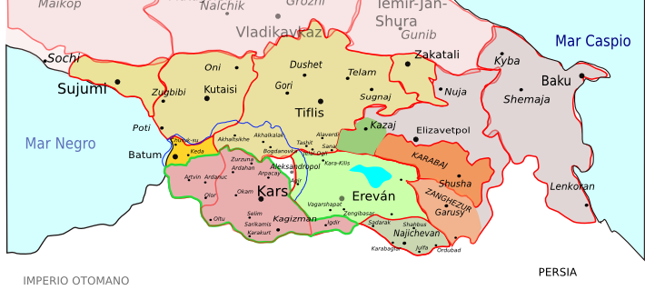

Slide 20
მოსკოვისა და ყარსის ზემოთ აღნიშნული ხელშეკრულებები კი უკანონო და ბათილია დღეს საყოველთაოდ აღიარებული საერთაშორისო სამართლის ყველა ნორმით შემდეგ გარემოებათა გამო: 1) 1969 წლის საერთაშორისო ხელშეკრულებების შესახებ ვენის კონვენციამ დააკანონა პრინციპი საერთაშორისო ხელშეკრულებების მესამე სახელმწიფოზე გაუვრცელებლობის შესახებ (მუხლი 34). კერძოდ, ორ ქვეყანას შორის დადებული შეთანხმება, რომელიც ლახავს მესამე სახელმწიფოს ინტერესებს, მით უფრო თუ იგი დაფუძნებულია ძალადობასა და აგრესიაზე, ითვლება ბათილად.
2) იმავე კონვენციის 52-ე მუხლის თანახმად, ძალით დადებული ხელშეკრულებები ითვლება ბათილად.
3) ვენის ამავე კონვენციის 52-ე და 53-ე მუხლების თანახმად საერთაშორისო ხელშეკრულება, არ უნდა ეწინააღმდეგებოდეს საერთაშორისო სამართლის ისეთ იმპერატიულ პრინციპებს, როგორიცაა ძალის გამოუყენებლობა და აგრესიის დაუშვებლობა, საზღვრების ურღვევობა და ხელშეუხებლობა, სუვერენული სახელმწიფოს საშინაო საქმეებში ჩაურევლობა.

Slide 21
ყველაფერ ზემოთ ნათქვამს თავი რომ დავანებოთ, 4) 1921 წლის 13 ოქტომბრის ყარსის ხელშეკრულების დადების დროს საქართველო უკვე აღარ იყო საერთაშორისო სამართლის სუბიექტი, ხოლო ასეთი დოკუმენტები შეიძლება დაიდოს მხოლოდ სუბიექტებს შორის - ამასთან, 5) საერთაშორისო სამართლებრივი პრინციპია - სახელმწიფოების მიმართ, რომლებიც დამოუკიდებლობას მოითხოვენ, მოქმედებს „ტაბულა რაზას“ (სუფთა დაფის) პრინციპი, რომლის თანახმადაც მათზე არ ვრცელდება წარსულის სამართლებრივი ვალდებულებები, თუ ისინი მათ თვითონ არ დაადასტურებენ.
ამის შემდეგ, აღარაფერს ვამბობთ 1991-1992 წლების დეკემბერ-იანვარში მომხდარი სამხედრო-კრიმინალური გადატრიალების შედეგად საქართველოს ხელისუფლებაში მოსულ ე. შევარდნაძის უკანონო რეჟიმის მიერ 1992 წლის 30 ივლისს თბილისში საქართველო-თურქეთს შორის დადებულ ხელშეკრულებასა და მის სამართლებრივ შედეგებზე, რადგან ზემოთ დასახელებული მიზეზების გამო, მასში ყარსის ხელშეკრულების მოხსენიება საერთაშორისო სამართლებრივი ნონსენსია.

Slide 22
გვინდა აქვე შევეხოთ ზემოთ ჩვენს მიერ გამოყენებული, თურქეთში გამოცემული კრებულის შესავალში გამოთქმულ მრავალმხრივ დამაფიქრებელ კიდევ ერთ პასაჟს, რომ „აჭარისა და აჭარლების თვითმყოფადობის მომავალს განამტკიცებენ აჭარელი ინტელექტუალები”. რა შეიძლება ვთქვათ ამის შესახებ? – რომელი აჭარისა და აჭარლების თვითმყოფადობის მომავლის განმტკიცებაზეა ლაპარაკი და რომელი „აჭარელი ინტელექტუალების” მიერ?!
აჭარამ უკვე კარგა ხანია შეუმცდარად გაიგნო გზა დედა-სამშობლო საქართველოს გულისაკენ და იგი დღეს ქართული სახელმწიფოს, ქართული სოციალურ-პოლიტიკური, ქართული კულტურული და საზოგადოებრივი ცხოვრების წინმსვლელობის ერთ-ერთი უმთავრესი ბურჯი-ბუჯთაგანია და მას საკუთარი თვითმყოფადობის განსამტკიცებლად არავის ნაძალადევი მეურვეობა არ სჭირდება.

Slide 23
თურქეთის საქართველოში მცხოვრებ ქართველთა უფლებების დარღვევათა შესახებ
თურქეთის საქართველოში და საერთოდ, თურქეთში მცხოვრები ჩვენი თანამემამულეებისადმი დარღვეულია გაეროსა და სხვა საერთაშორისო აქტებით გათვალისწინებული უფლებები: 1960 წლის 14 დეკემბრის „კონვენცია განათლების დარგში დისკრიმინაციასთან ბრძოლის შესახებ”, კერძოდ, მისი მე-3 მუხლის ა) პუნქტი განათლების დარგში დისკრიმინაციული ხასიათის ადმინისტრაციული პრაქტიკის მიუღებლობისა... ც) პუნქტი, ­– ეროვნულ უმცირესობათა უფლება, ეწეოდნენ საკუთარ საგანმანათლებლო მუშაობას, ხელმძღვანელობდნენ სკოლებს, იყენებდნენ და ასწავლიდნენ საკუთარ ენას და სხვა [გაეროს ძირითადი დოკუმენტები ადამიანის უფლებათა დაცვის სფეროში, ქართული თარგმანი და ტექსტის რედაქტირება, ვლადიმერ ცეცხლაძისა, ბათუმი, 1995: 241];
თუმცა ჩვენ ისიც კარგად ვუწყით, რომ ამავე კონვენციის მიხედვით, „ამ უფლების განხორციელება ხელს არ უნდა უშლიდეს იმ პირთ, რომლებიც ეროვნულ უმცირესობას ეკუთვნიან ესმოდეთ მთელი კოლექტივის კულტურა და ენა და მონაწილეობდნენ მის საქმიანობაში”... და ამასთან, უზრუნველყოფილი იყოს სახელმწიფოს უფლება, რომ „ეს ძირს არ გამოუთხრის ქვეყნის სუვერენიტეტს” [იქვე, მე-5 მუხლის ც პარაგრაფის I პუნქტი].
აგრეთვე უგულებელყოფილია „ევროპის ქარტია რეგიონალური და უმცირესობათა ენების შესახებ” [ადამიანის უფლებათა ევროპის აქტები, აჭარის ავტონომიური რესპუბლიკა, ბათუმი, 1999, 132-144], მისი II ნაწილის მე-7 მუხლის I პარაგრაფის ა, ბ, ც, ჰ პუნქტები და ამავე მუხლის მე-2 პარაგრაფი, თითქმის მთელი III ნაწილის მე-8 მუხლი, „განათლება”, ამასთან „ჩარჩოკონვენცია ეროვნულ უმცირესობათა დაცვის შესახებ”, მისი მე-4, მე-5 და განსაკუთრებით, მე-14 მუხლი, რომელიც აღიარებს, რომ „ყოველ პირს, ეროვნულ უმცირესობას რომ ეკუთვნის, აქვს უფლება შეისწავლოს თავისი უმცირესობის ენა... ან ისწავლოს ამ ენაზე...” [იქვე, 145-152]; (კანონი მიღებულია 1995 წ. 1 თებერვალს). ან კიდევ, „ევროპის უშიშროებისა და თანამშრომლობის მონაწილე სახელმწიფოთა ვენის შემაჯამებელი დოკუმენტის” [იქვე, 179-185] ეროვნულ უმცირესობათა უფლებებისადმი მიძღვნილი მე-18 და მე-19 მუხლები, რომლებიც ეხება ეროვნულ უმცირესობათა უფლებებისა და ძირითადი თავისუფლებების დაცვას, მათ შორის, მათთვის ეთნიკური, კულტურული ენობრივი და რელიგიური თვითმყოფადობის წახალისებას.

Slide 24
ყველანაირად გზაგაგნებული და დედა-სამშობლო საქართველოს წიაღში საბოლოოდ დაბრუნებული აჭარისადმი ვერავის პრეტენზიებს სერიოზულად ვერ მივიღებთ; პირიქით, თუ ჩვენთან ამ სულისკვეთებით ურთიერთობის გაგრძელებას მოინდომებს ვინმე, ამან შეიძლება გვაიძულოს ბევრი რამ კვლავ გავიხსენოთ... მაგრამ, სიამოვნებით მინდა ავღნიშნო ერთი რამ: ზემოთ ჩვენს მიერ მოხსენიებული თურქეთის ექსპედიციის დროს მეტად სასიამოვნოდ აღვიქვით ფაქტი, რომ თურქეთის საქართველოს ჩვენს მიერ ნახულ თითქმის ყველა ცნობილ ქართულ ისტორიულ კულტურულ ძეგლზე თურქულსა და ინგლისურთან ერთად, ტრაფარეტის სახით გაკეთებულია ქართულ ენაზე დაწერილი მოკლე ისტორიები, მათი ამშენებელი ქართველი მეფეებისა თუ ისტორიული მოღვაწეების აღნიშვნით (ხახულის ტაძარზე ეს გაკეთებულია ლათინური ასოებით). საიდანაც კარგად ჩანს, რომ სურვილის შემთხვევაში, ჩვენს ორ მეზობელ ხალხებსა და სახელმწიფოებს შორის ურთიერთპატივისცემასა და კეთილმოსურნეობაზე აგებული ურთიერთობის მიღწევა პრობლემას არ წარმოადგენს.

Slide 25
დაკვნა: რაც შეეხება უცხოელი და განსაკუთრებით, ქართველი „მკვლევარ-ექსპქერტების” მიერ ბრესტის ზავის, მოსკოვისა და ყარსის ხელშეკრულებათა, რბილად რომ ვთქვათ, არაადექვატურ აღქმას, განსაკუთრებით, ორი უკანასკნელის ხელახლა გამოცოცხლებისა და ”უკვდავად” გამოცხადების ცდებს, ამის არავითარი რეალური საფუძველი არ არსებობს, თუ მხედველობაში არ მივიღებთ უკვე ისტორიის ასპარეზიდან წასული მათი შემოქმედი ძალების სამართალმემკვიდრეთა მიერ აშკარა აგრესიის ისევ დაშვების შესაძლებლობას. თუმცა ჩვენ ვფიქრობთ, რომ ჯერ კიდევ არსებულ პრობლემათა გადწყვეტას საქართველოს კანონიერ, სრული ლეგიტიმურობით აღჭურვილ ხელისუფლებასთან მშვიდობიანი მოლაპარაკების გზით მოგვარებას, ალტერნატივა არ გააჩნია, რა თქმა უნდა, ურთიერთსასარგებლო კონსესუსებისა და ერთმანეთის ინტერესთა, შესაძლებლობის ფარგლებში, ყოველმხრივ გათვალისწინების მეშვეობით.

Slide 26
ამასთან, აქვე უნდა ავღნიშნოთ, რომ ზოგიერთი ქართველი ე. წ. „მკვლევარ-ექსპერტი”, სამწუხაროდ, მენტალურად ჯერ კიდევ ჩარჩენილია საბჭოთა კავშირისა და მისი მემკვიდრე რუსეთის იდეოლოგიის ინტერესთა სამსახურის ჩარჩოებში და თავიანთი ქმედებებით კვლავ ცდილობენ ქართული საზოგადოებრივი აზრის დაშინებას, საერთაშორისო სამართლის თვალსაზრისით არარსებულ საფრთხეებზე მითითებით, რომლებიც ზემოთ განხილული „შეთანხმებების” გამო, თითქოსდა საქართველოს ტერიტორიულ მთლიანობას ემუქრება. ამით ისინი, ერთი მხვრივ, იმპერიული საბჭოთა კავშირის მემკვიდრე რუსეთის ინტერესების გაუთვალისწინებლობის შემთხვევაში, თურქეთისაგან მოსალოდნელი „საფრთხით” გვაშინებენ, მეორე მხვრივ კი, იქეთ თურქეთს უქნევენ ხელს და ამ „კოზირის” მის სასარგებლოდ გამოყენების შესაძლებლობაზე მიუთითებენ, რაც ასევე ქართული საზოგადოებრივი აზრის დაშინებაზეა გათვლილი. ორივე შემთხვევაში კი, მიზანი ერთია – საქართველოსადმი გარკვეული, შესაძლო ფარული, პრეტენზიების მქონე ამ ორ უცხო სახელმწიფოებისადმი ჩვენს საწინააღმდეგოდ სამოქმედო გეგმის შეთავაზება, ბლეფის ეფექტის გამოყენებით. თორემ ამ „ექსპერტ-მკვლევარებმა” კარგად იციან (ყოველ შემთხვევაში უნდა იცოდნენ, როდესაც ასეთ სერიოზულ და შორს გამიზნულ პოლიტიკურ პრობლემებზე მსჯელობენ – უ. ო.), და უპირველეს ყოვლისა, რუსეთისა და თურქეთის სახელმწიფოთა მესვეურებმა იციან ყველაზე უკეთ, ამ ე. წ. ხელშეკრულებების ნამდვილი ფასი, თუკი ისინი ქართული სახელმწიფოს მიმართ აგრესიას არ ისახავენ მიზნად.

Slide 27
მოსკოვისა და ყარსის აღნიშნულ ხელშეკრულებებზე საქართველოს კანონიერი ხელისუფლების მიერ სათანადო განცხადების გაკეთების შემთხვევაში, არ არსებობს არავითარი კანონიერი საერთაშორისო სამართლებრივი მექანიზმი, (აგრესიისა და ძალადობის გარდა), რომელიც მას ჩვენი ქვეყნისათვის საშიშროების შემცველ დოკუმენტად აქცევს, რადგან იგი ფაქტობრივად, თავისი უსამართლო წარმოშობის გამო, დიდი ხანია დენონსირებულია (გაუქმებულია) სწორედ საყოველთაოდ აღიარებული საერთაშორისო სამართლის მიერ.

Slide 28
გმადლობთ ყურადღებისათვის!

